Slide 1
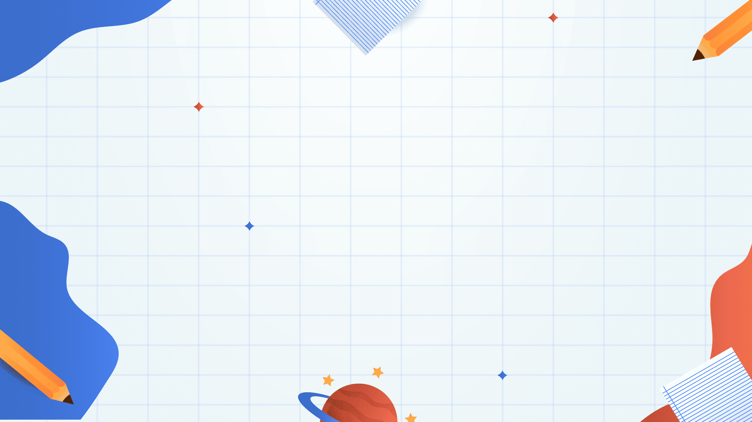
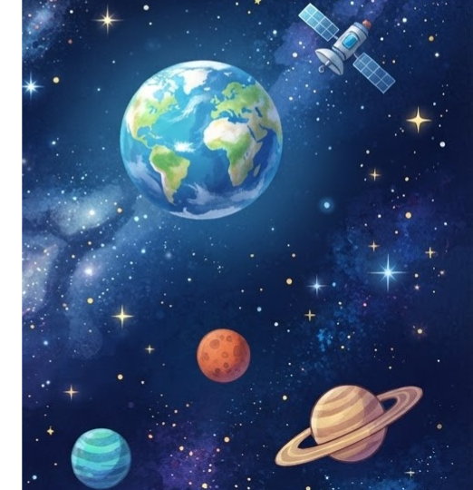
Путешествие в космос
Ребята, сегодня мы с вами отправимся в самое настоящее и большое космическое путешествие!
Нас ждёт загадочный и бескрайний космос, где таинственно мерцают миллионы ярких звёзд.
Мы познакомимся с удивительными планетами и почувствуем себя настоящими смелыми героями-исследователями.

Slide 2
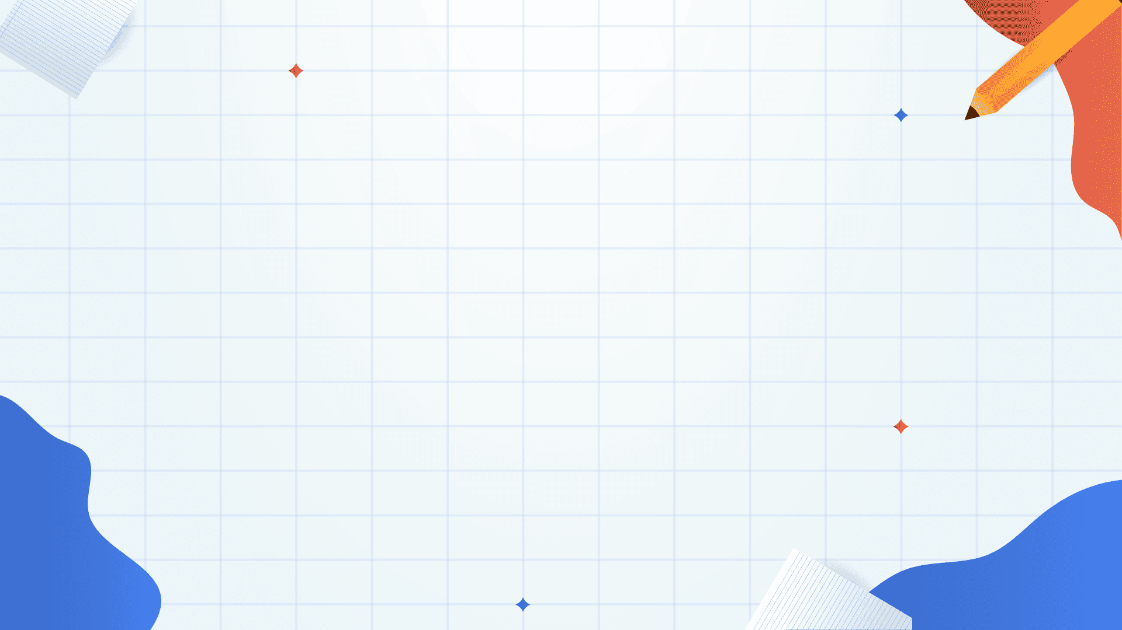
Кто такой космонавт?
Космонавт — это очень отважный и умный человек, который летает далеко к звёздам на огромной ракете.
Чтобы им стать, нужно много-много тренироваться, быть сильным, здоровым и не бояться высоты.
А ещё они внимательно изучают карты звёздного неба, чтобы не заблудиться в далёком космосе.

Slide 3
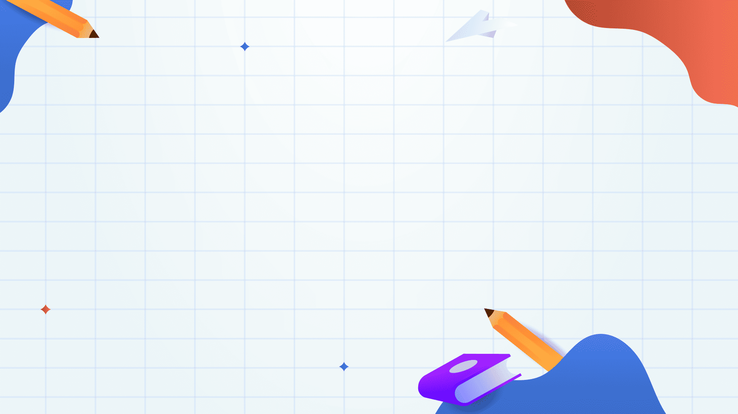
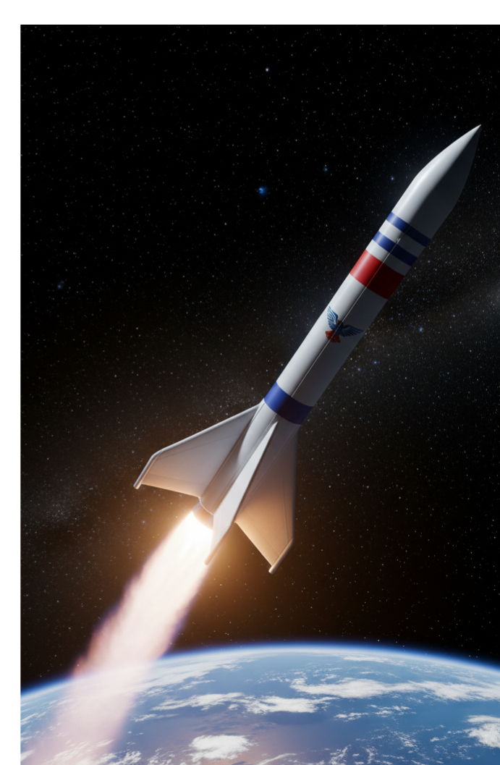
Наша ракета
Чтобы полететь в далёкий космос, нам понадобится особенный космический корабль — ракета.
Посмотрите, какая она большая и блестящая, с острым носом и очень мощным двигателем в хвосте.
Именно эта сильная ракета поможет нам быстро-быстро долететь до самых загадочных планет

Slide 4
Надеваем скафандр
В открытом космосе нельзя гулять в обычной курточке, ведь там совсем нет воздуха для дыхания и очень-очень холодно.
Поэтому все космонавты обязательно надевают свой специальный защитный костюм — скафандр.
В этом надёжном скафандре тепло, удобно и можно свободно дышать, как будто в маленьком уютном домике.

Slide 5
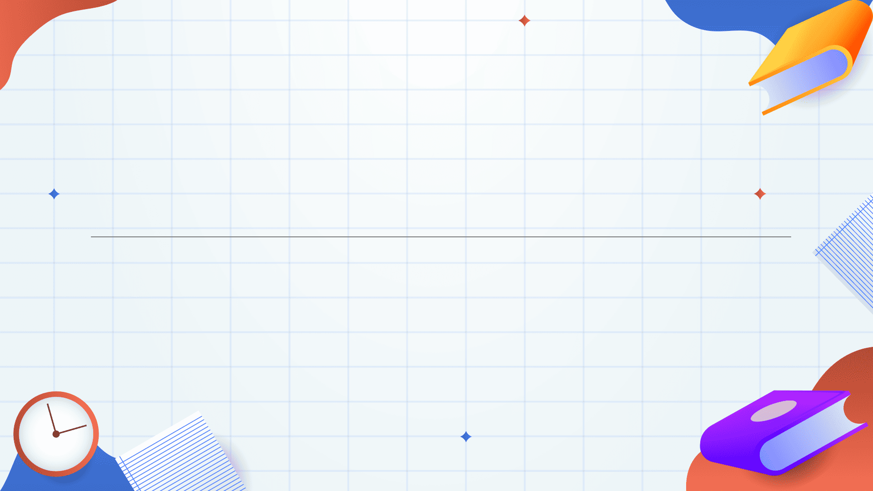
Начинаем отсчёт!
1
Внимание, все готовы к нашему волнующему полёту?
2
Крепко пристегните ремни и давайте все вместе начнём обратный отсчёт, как взрослые космонавты.
3
Пять... четыре... три... два... один... ПУСК!

Slide 6
Полетели!
Наша ракета с громким гулом и ярким пламенем отрывается от земли, устремляясь высоко-высоко в тёмное небо.
Посмотрите, внизу наш город и вся планета становятся маленькими-маленькими, как на картинке.
Мы пролетаем сквозь пушистые облака и летим всё выше, навстречу далёким звёздам!

Slide 7
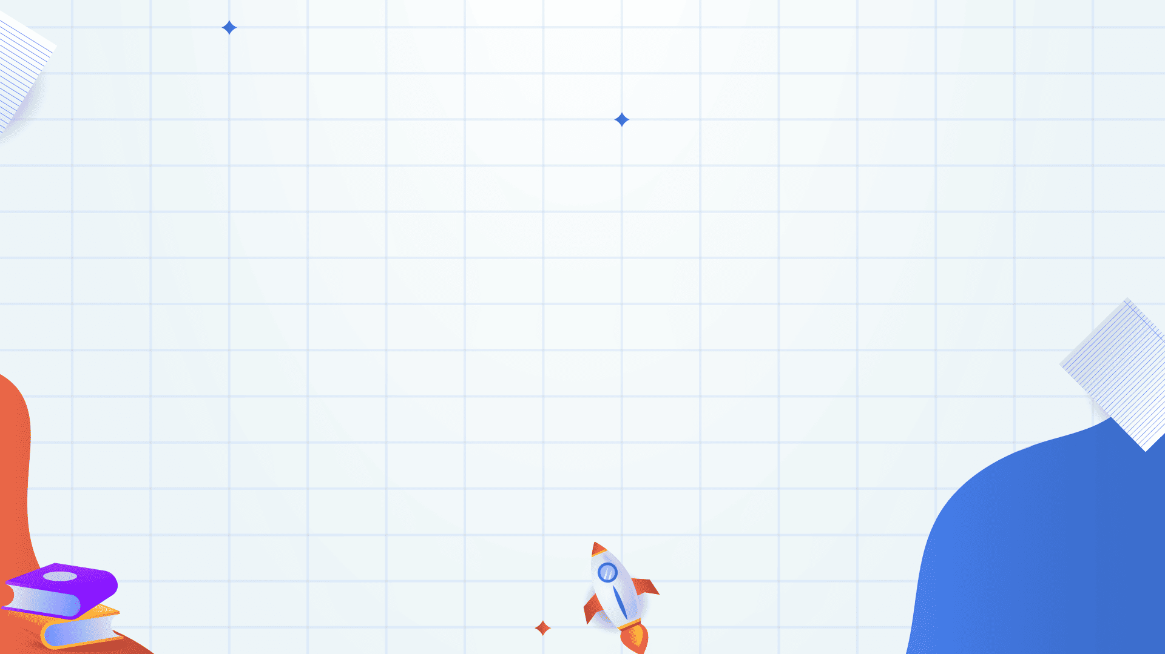
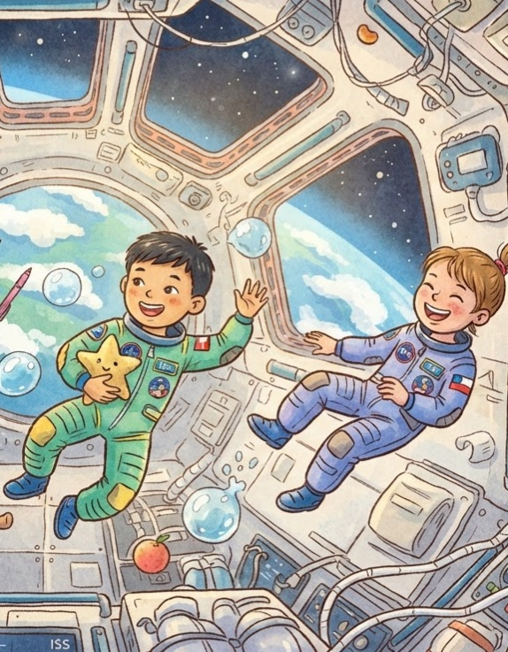
Состояние невесомости
Внутри нашего корабля случилось удивительное чудо — мы плавно попали в невесомость.
Теперь можно аккуратно летать и кувыркаться по кабине, будто большая рыбка в аквариуме.
Все предметы здесь тоже парят в воздухе, медленно кружась, словно в волшебной сказке.

Slide 8
Наша планета Земля
Давайте посмотрим в большой круглый иллюминатор!
Отсюда наш общий дом, планета Земля, похожа на красивый сине-бело-зелёный шарик.
Синим цветом на ней нарисованы глубокие моря и океаны, а белым — лёгкие, плывущие по небу облака.

Slide 9
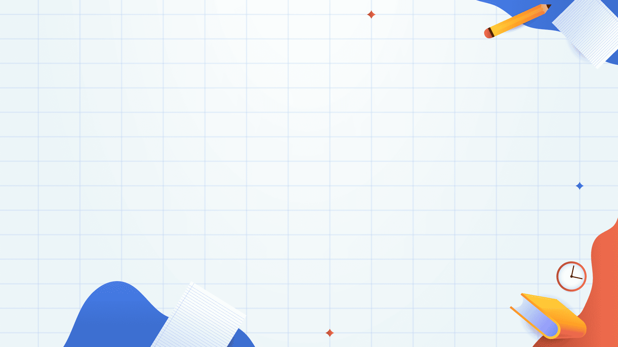
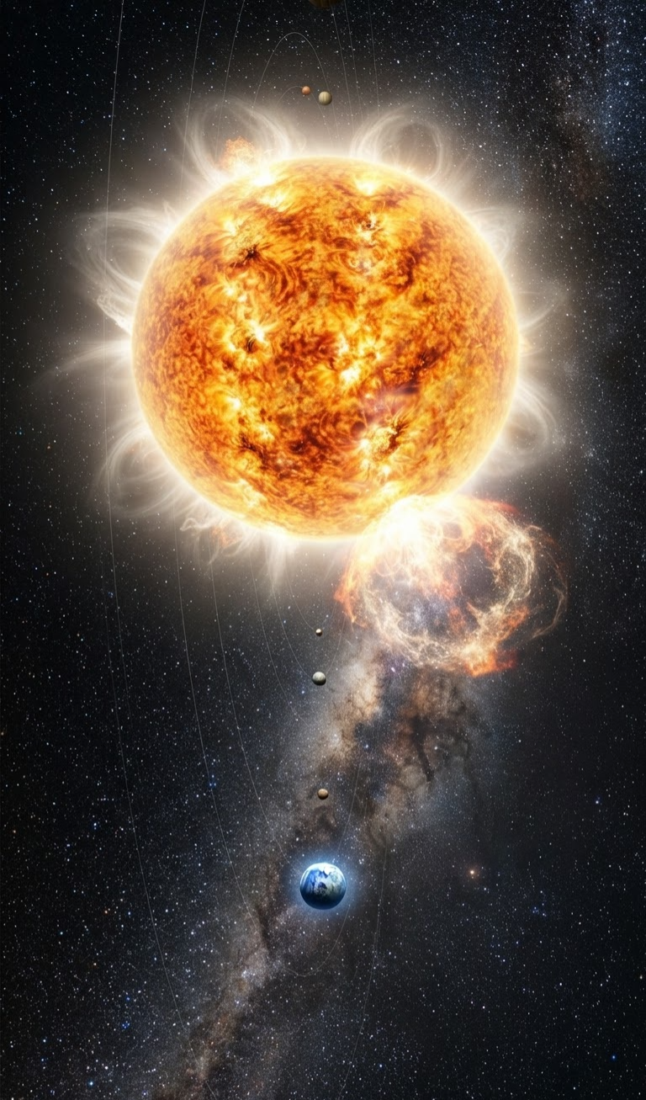
Яркое Солнце
Самая большая и ослепительно горячая звезда, которую мы видим — это наше Солнце.
Оно похоже на огромный огненный мячик, который неустанно дарит нашей планете свой яркий свет.
Без тёплых и ласковых лучиков Солнца на Земле было бы всегда темно и очень холодно.

Slide 10
Здравствуй, Луна!
Наша первая космическая остановка — это Луна, верная подружка и ночной спутник Земли.
Её серебристая поверхность вся покрыта глубокими ямками-кратерами и слоем серой космической пыли.
На Луне можно подпрыгнуть очень-очень высоко, будто на невидимом батуте!

Slide 11
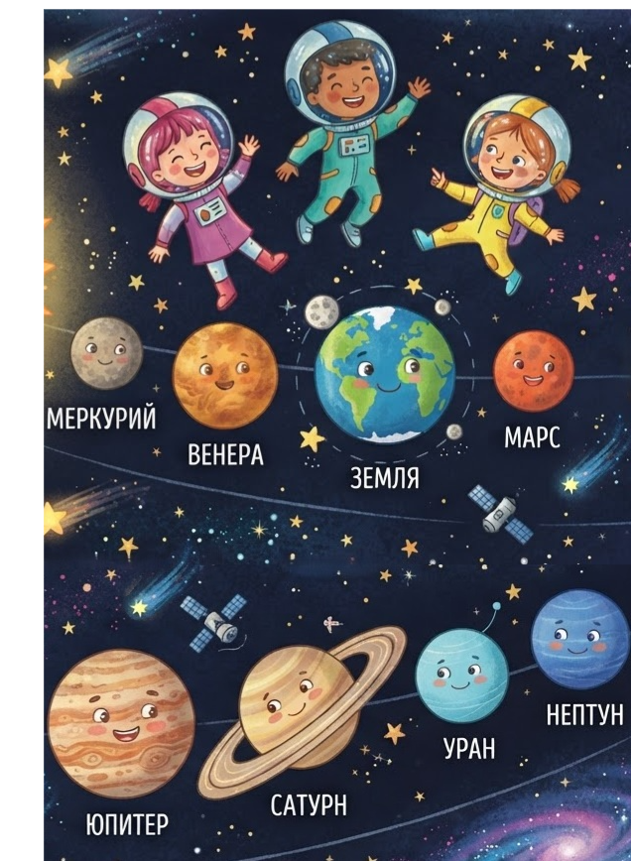
Наши соседи — планеты
Вокруг Солнышка водят свой весёлый хоровод и другие планеты, и все они очень разные.
Рядом с нами находятся красная планета Марс и огромный полосатый Юпитер.
А у красавицы-планеты Сатурн есть знаменитые ледяные кольца, похожие на блестящие обручи.

Slide 12
Далёкие звёзды
Маленькие сверкающие огоньки, которые ярко светят нам ночью — это далёкие-далёкие звёзды, похожие на алмазики.
На самом деле они гигантские и горячие, как наше Солнце, просто находятся очень далеко от нас.
Из этих звёздочек на небе можно складывать разные красивые узоры — созвездия.

Slide 13
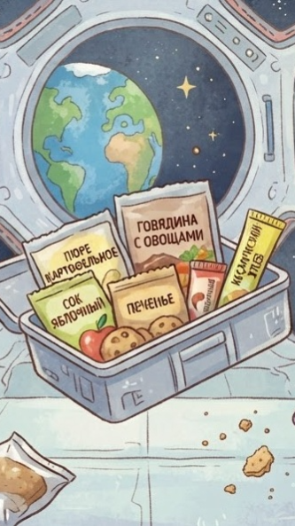
Космическая еда
Космонавты едят необычную и очень вкусную еду, ведь в невесомости тарелки и ложки могут просто улететь.
У них вся еда упакована в специальные тюбики, из которых её удобно выдавливать, и маленькие пакетики.
Даже борщ, пюре или компот у них в такой необычной упаковке.

Slide 14
Пора домой
Наше удивительное и захватывающее путешествие по космосу подходит к концу, и нам пора возвращаться.
Мы машем на прощание далёким молчаливым звёздам и берём курс на наш родной и любимый дом.
Наша быстрая ракета разворачивается и летит обратно к нашей голубой планете Земля.

Slide 15
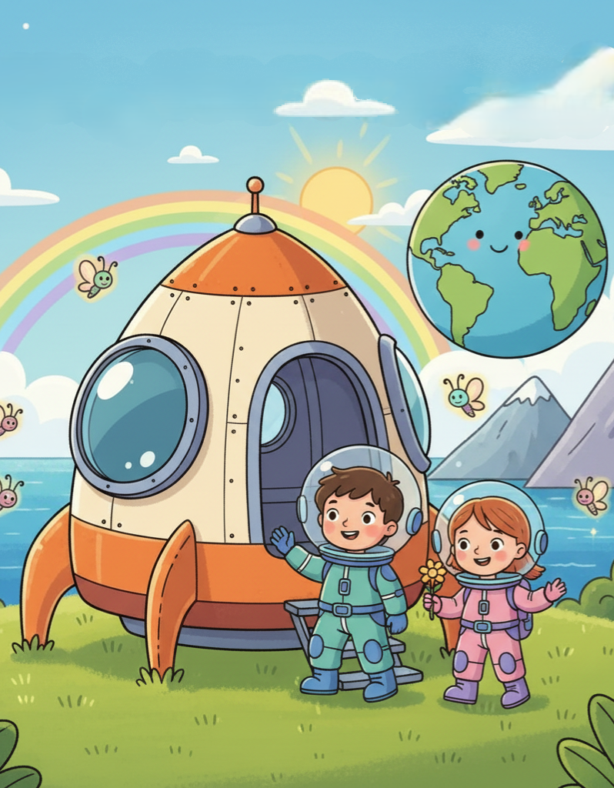
Возвращение на Землю
Ура, наше космическое приключение благополучно завершилось, и мы совершили мягкую посадку на родной планете!
Мы узнали много нового о планетах, солнце, далёких звёздах и отважных космонавтах.
Теперь огромный космос стал для нас немного ближе, а мы все — настоящими юными исследователями Вселенной.

